Slide 1
La Germania nazista e l’Unione sovietica di Stalin.

Slide 2
La Germania nazista.
30 gennaio 1933: Hitler viene nominato cancelliere del Reich.
La NSDAP (Nationalsozialistische Deutsche Arbeiter Partei) è il partito di maggioranza relativa (33,1% dei voti, appoggio degli ambienti industriali, finanziari e agrari), supportato dalle SA (Sturmabteilungen) fin dal 1921.

Slide 3
Elezioni tedesche:
1930: 18,3%
1932: 37,3%
1932: 33,1%

Slide 4
* escalation elettorale nel clima di instabilità generato dalla disgregazione dell’esperienza weimariana e dalla Grande Depressione.
* ottobre 1931: alla guida del Fronte di Harzburg (fronte di opposizione nazionale).
il nazismo interpreta, strumentalizzandole, le spinte antidemocratiche di larghe masse colpite dalla crisi utilizzando l’impatto di slogan demagogici, la forza d’urto di una politica informata alla violenza politica e una politica capace di intervenire nell’economia e orientarla verso un ciclo espansivo.

Slide 5
Primo governo di Hitler: mediazione con le forze della destra tradizionale (consolidamento della posizione interna e dell’immagine internazionale).
Ma: la politica di mediazione è transitoria.
27 febbraio 1933: incendio del Reichstag e serie di provvedimenti legislativi con cui viene smantellato, senza necessità di una formale abrogazione, il sistema costituzionale di Weimar.

Slide 6
a. repressione delle opposizioni e costituzione di un sistema a partito unico.
Spoliazione dei diritti civili:
Decreto presidenziale del 28 febbraio 1933 e Legge per l’epurazione della pubblica amministrazione del 7 aprile 1933.
Spoliazione dei diritti politici:
Legge contro la ricostruzione dei partiti del 14 luglio 1933.
Utilizzo dei campi di concentramento, fin dal 1933.

Slide 7
b. riassetto dei poteri istituzionali.
Mortificazione del potere legislativo a favore dell’esecutivo:
Legge dei pieni poteri del 24 marzo 1933.
Abolizione della struttura federale del Reich:
Legge del 30 gennaio 1934.
Accentramento dei poteri nella persona del Fuhrer:
Riunificazione, alla morte di Hindenburg (2 agosto
1934) della carica di presidente e cancelliere del Reich.

Slide 8
c. ridefinizione degli equilibri interni alla NSDAP.
30 giugno 1934: Notte dei lunghi coltelli > liquidazione delle SA e riconoscimento delle SS (Schutzstaffeln) come corpo autonomo e guida dell’apparato poliziesco del Reich (Gestapo + Servizio segreto).
- politica di potenziamento dell’esercito.

Slide 9
d. costituzione di un sistema associativo legato al partito:
Hitler Jugend;
Jungmadel;
Bund Deutsche Madel;
Deutsche Arbeitsfront;
Kraft durch Freude.

Slide 10
e. definizione dei rapporti con le Chiese.

Slide 11
Disegno espansionistico (Lebensraum) esposto da Hitler nel Mein Kampf (1925):
rilancio dell’industria bellica;
reintroduzione della leva obbligatoria (1933);
uscita dalla Sdn (1933);
interruzione del pagamento delle sanzioni di guerra (1933);
rimilitarizzazione della Renania (1936).
spirale di radicalizzazione e guerra.

Slide 12
Impiego moderno e spregiudicato dei mezzi di propaganda.
Politica natalista.
Eugenetica:
dal 1933: politiche di sterilizzazione;
dal 1939: operazione T4.

Slide 13
Legislazione razziale:
primi provvedimenti (1933);
1935: Leggi di Norimberga:
- Legge sulla cittadinanza del Reich;
- Legge per la protezione del sangue e dell’onore tedesco.

Slide 14
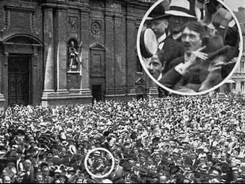
Adolf Hitler a una manifestazione dell’agosto 1914.

Slide 15
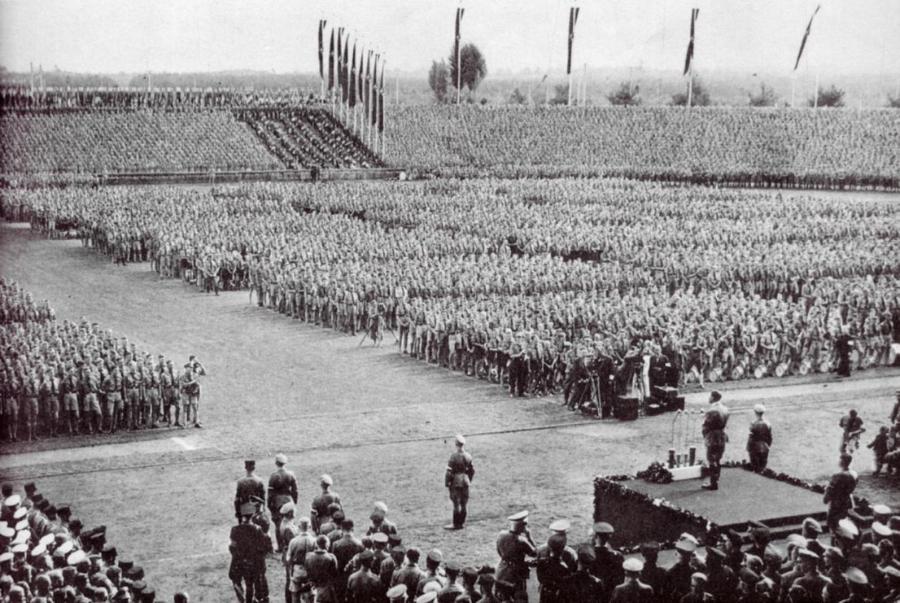
Presentazione della Hitlerjugend, Congresso di Norimberga 1937.

Slide 16
L’Unione sovietica di Stalin.
Rivoluzione dall’alto improntata alla cancellazione dell’arretratezza economica della Russia:
> nel giro di dieci anni, l’URSS diviene la terza potenza industriale dopo USA e Germania e attraversa apparentemente immune la fase della depressione mondiale.
Economia pianificata (3 piani quinquennali: 1928, 1932, 1938):
> industralizzazione e collettivizzazione forzata.

Slide 17
Buoni risultati sul piano industriale :
aumento della produzione ma riduzione del livello di vita dei cittadini.
Meno buoni su quello agricolo:
resistenza dei proprietari terrieri e del mondo contadino;
la produzione non decolla;
deportazioni e collettivizzazioni forzate (lotta contro i kulaki).

Slide 18
Terrore staliniano > metodo di governo;
Continuo cambiare dell’oggetto delle persecuzioni;
Mentalità della paura e della delazione;
Ingegneria di classe;
Gulag;
Distruzione/scardinamento delle relazioni private;
Epurazioni, purghe, processi.

Slide 19
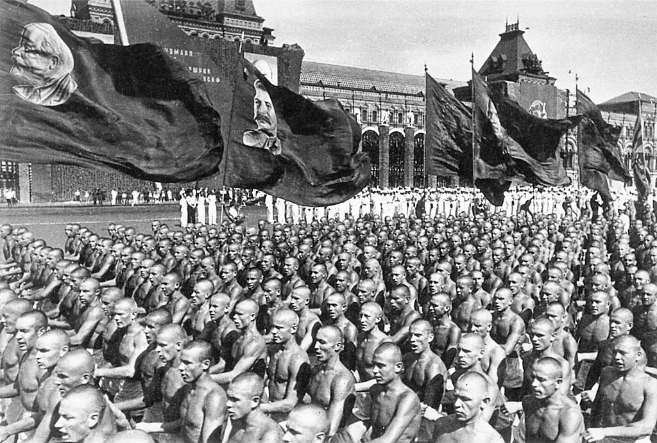
Manifestazione della gioventù comunista, seconda metà degli anni Trenta.

